Slide 1
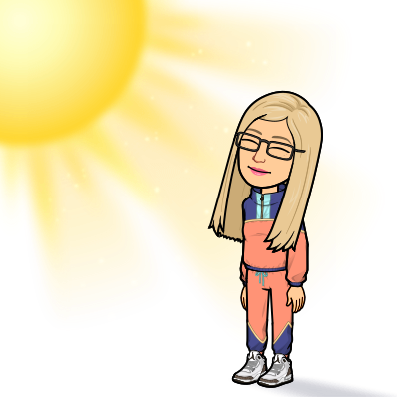

ŠPORT V NARAVI

Slide 2

TVOJ POUK ŠPORTA NAJ POTEKA V NARAVI.
LAHKO TE SPREMLJAJO TUDI STARŠI.
NE POZABI NA PRIMERNA OBLAČILA IN
OBUTEV.
NE OBRAZ SI NARIŠI NASMEH IN PRIKLIČI DOBRO VOLJO.
POTREBUJEŠ LE KOLEBNICO ALI DALJŠO VRV.

Slide 3

URO ŠPORTA PRIČNI Z DESET MINUTNO HITRO HOJO, DA SE OGREJEŠ.

Slide 4

USTAVI SE NA PRIMERNEM MESTU IN NAREDI NEKAJ GIMNASTIČNIH VAJ ...
IDEJE:
KROŽENJE Z GLAVO, RAMENI, ROKAMI.
ODKLONI V LEVO IN DESNO.
KROŽENJE Z BOKI.
PREDKLONI IN ZAKLONI.
KROŽENJE Z GLEŽNJI IN ZAPESTJI.
SONOŽNI POSKOKI: SKUPAJ IN NARAZEN, POČEPI ...

Slide 5
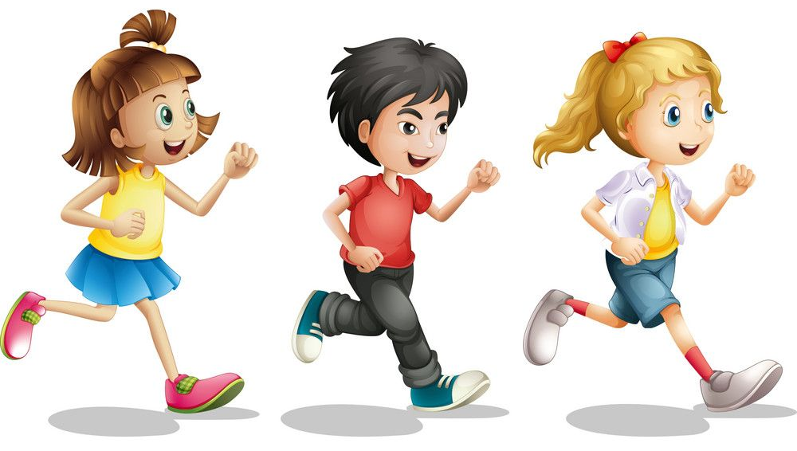
PO OGREVANJU NADALJUJ Z DESET MINUTNIM TEKOM. TECI POČASI V POGOVORNEM TEMPU. TO POMENI, DA TEČEŠ TAKO HITRO, DA SE MED TEKOM LAHKO POGOVARJAŠ.

Slide 6

UF, ZDAJ TI JE VERJETNO ŽE MALO VROČE. KAJNE? USTAVI SE IN GLOBOKO ZADIHAJ. LAHKO ZAPREŠ OČI IN NEKAJ MINUT OPAZUJEŠ UTRIP SVOJEGA SRCA. KAR HITRO BIJE, KAJNE?

Slide 7
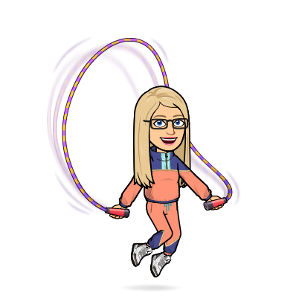
POČITKA JE KONEC ☺
NA VRSTI SO RAZLIČNI POSKOKI S KOLEBNICO. TVOJA NALOGA JE, DA VADIŠ RAZLIČNE POSKOKE.
ZAČNI S SONOŽNIMI POSKOKI NAPREJ. POSKUSI, ČE TI USPE PRESKOČITI 20X.
NADALJUJ S SONOŽNIMI POSKOKI NAZAJ. ČE TI USPE 20X PRESKOČITI TUDI NAZAJ, TI GRE ODLIČNO.
LAHKO POISKUSIŠ TUDI PRESKOKE Z ENO NOGO. TI JE USPELO?

Slide 8
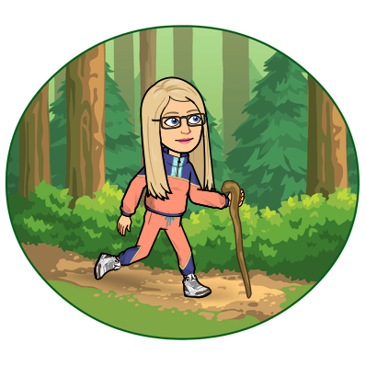
NADALJUJ S HOJO IN OPAZUJ NARAVO. KATERE BARVE OPAZIŠ?
SREČAŠ KAKŠNO ŽIVAL?
KATERE ZVOKE SLIŠIŠ?
MORDA ČUTIŠ VETER NA SVOJEM OBRAZU? KAKO DIŠI GOZD ALI TRAVNIK?

Slide 9

USTAVI SE OB DREVESU, KI GA SREČAŠ NA POTI IN NAREDI VAJO DREVO.
STOPI Z NOGAMI SONOŽNO IN DVIGNI ENO NOGO.
POKRČI JO V KOLENU IN STOPALO NASLONI NA STEGNO DRUGE NOGE.
SKLENI ŠE ROKE PRED SVOJIM SRCEM (ALI PA JIH POČASI DVIGNI NAD GLAVO) IN ŽE SI V POLOŽAJU DREVESA.
PONAVLJAJ GLOBOKE VDIHE IN IZDIHE IN ZAPRI OČI.
VZTRAJAJ. ČE TE ZAZIBA, SE SPOMNI, DA SE TUDI DREVO MAJE V VETRU, A KLJUB TEMU NE PADE.
POSKUSI ŠE Z DRUGO NOGO. S KATERO JE BILO LAŽJE? JE LAŽJE Z ODPRTIMI ALI ZAPRTIMI OČMI?

Slide 10

SPREHODI SE NAZAJ PROTI DOMU.

Slide 11

BRAVO! USPELO TI JE!
VADBO LAHKO IZVEDEŠ VEČKRAT V TEM TEDNU.
VSI VEMO, DA JE ZELO POMEMBNO, DA SKRBIMO ZA SVOJE TELO. Z ZDRAVIM TELESOM LAHKO DOSEŽEŠ VSE, KAR SI ŽELIŠ!

